Slide 1
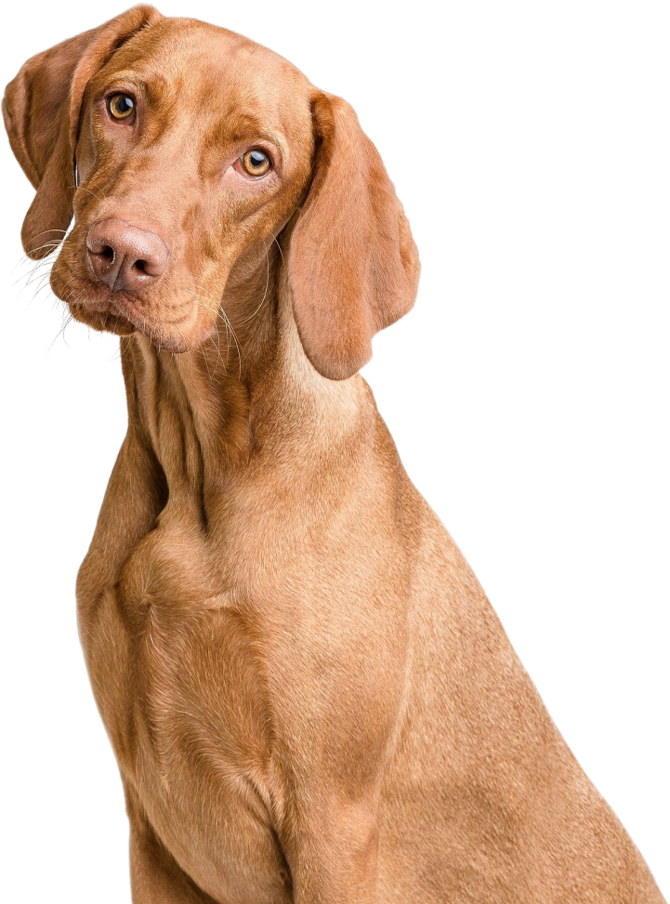
온라인 반려동물
양육 자격시험
OMR_B

Slide 2
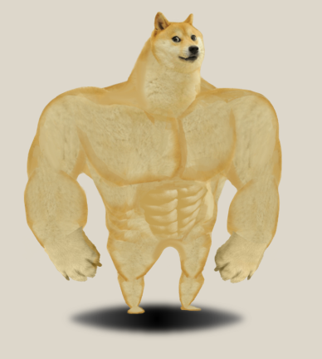
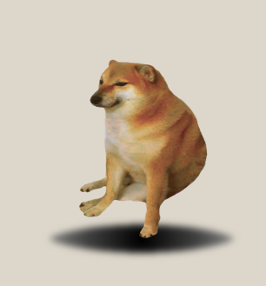
개발 계기
200년 전의 개 기르는 법
지금
그냥 남은 반찬
섞어서 주면 되지
힝… 건식? 습식?
이게 다 뭐야 ㅠㅠㅠㅠㅠ

Slide 3
개발 계기
200년 전의 개 기르는 법
지금
집 지키는 데에는
동네 똥개면 충분하지
혹시 이 아이는 신경써줄 게
많나요 ㅠㅠ?

Slide 4
개발 계기
200년 전의 개 기르는 법
지금
개한테는 개집
하나만 있으면 되지
화장실… 이동장…
장난감… 개 전용 샴푸…

Slide 5
개발 계기
옛날에 비해 지금은 반려동물을 기르는 것에
한 생명을 책임진다는 책임감이 강해졌다.
이에 기르는 자격을 따질 수 있는 시험이 필요하다 생각

Slide 6
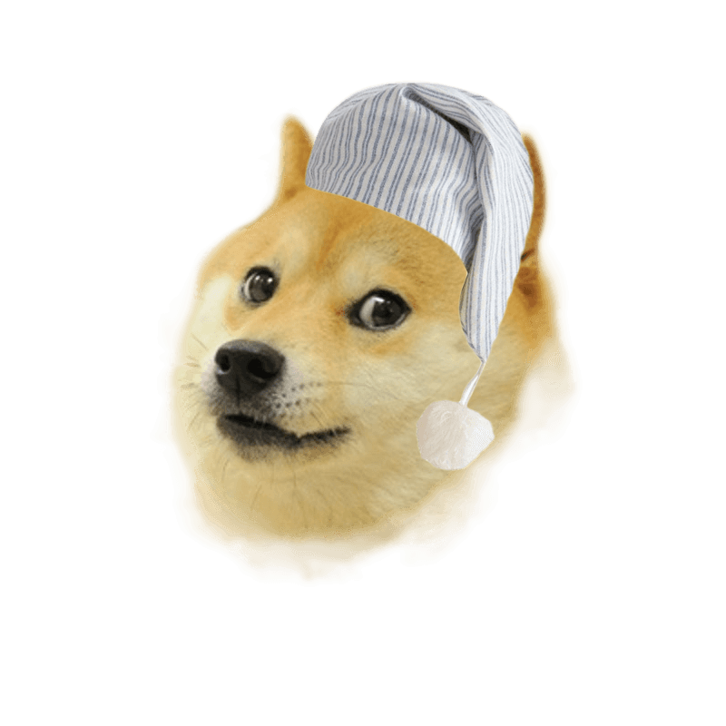



팀원 소개
조규형
박종효
윤상민
윤수빈
Database 설계,
SQL문 작성
*귀여움을 담당함*
Controller 부분의
JSP코드 작성, PPT제작
Model 부분의 자바코드 작성,
문제 출제부분 View 작성
View 부분의 JSP코드 작성,
CSS, jQuery 작성

Slide 7








In 개발 - 사용기술
Model, Controller
에서 사용
View에서 사용
형상관리 & 협업

Slide 8
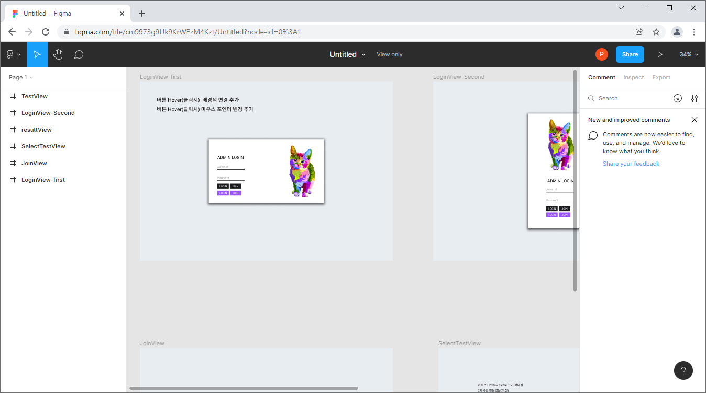
In 개발 - figma 작성

Slide 9
In 개발 - 프로그램 구조

Slide 10

실행해보기

Slide 11
프로젝트가 끝나고…

Slide 12


Presentation is Over
thanks

